Slide 1
【災害派遣福祉チーム員 登録研修】
１．行政説明
災害派遣福祉チームについての基本事項
大阪府 福祉部 地域福祉推進室 地域福祉課

Slide 2
【災害派遣福祉チーム員 登録研修】
災害派遣福祉チームについての基本事項
【構成】
Ⅰ. 災害時の福祉が求められた背景
Ⅱ. 災害福祉支援ネットワークと
災害派遣福祉チーム

Slide 3
【構成】
Ⅰ. 災害時の福祉が求められた背景
Ⅱ. 災害福祉支援ネットワークと
災害派遣福祉チーム

Slide 4
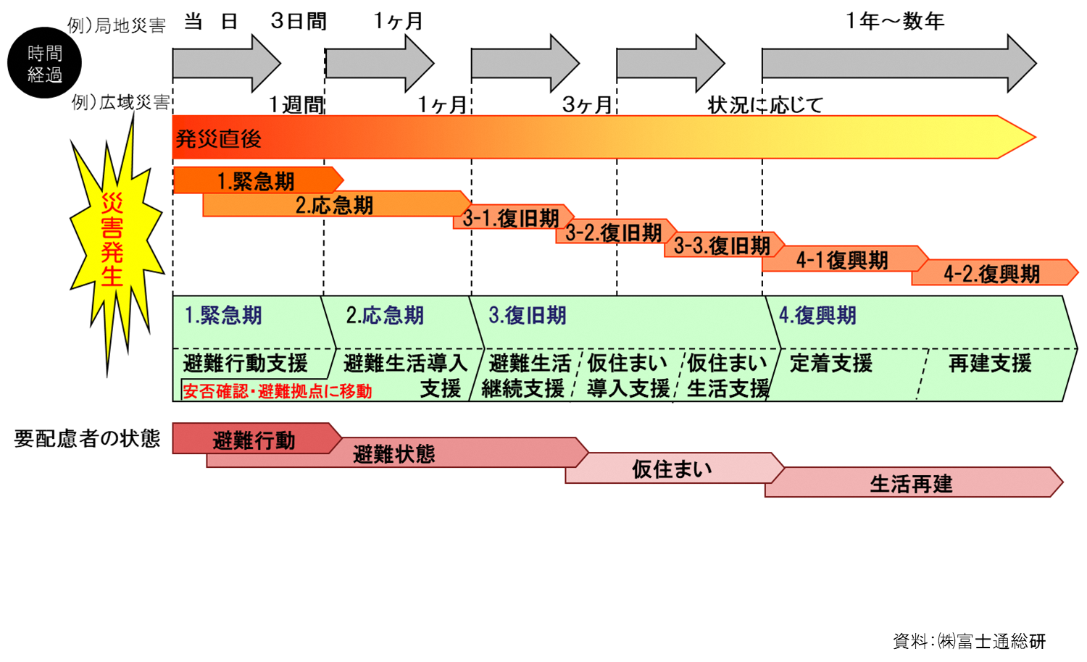
1.災害の時系列（フェーズ）を理解する

Slide 5
2.指定避難所とは
考え方 | 指定避難所は、災害の危険性があり避難した住民等を災害の危険性がなくなるまでに必要な間滞在させ、または災害により家に戻れなくなった住民等を一時的に滞在させるための施設として市町村長が指定する。 （災害対策基本法第49 条の７）
基 準 | 以下のすべてを満たすこと。 被災者等を滞在させるために必要かつ適切な規模のものであること。 速やかに、被災者等を受け入れ、または生活関連物資を配布することが可能なものであること。 想定される災害の影響が比較的少ない場所にあること。 車両などによる輸送が比較的容易な場所にあること。 なお、主として高齢者、障害者、乳幼児等の要配慮者を滞在させる福祉避難所等については、上記の他に、 要配慮者の円滑な利用を確保するための措置が講じられていること。 災害時に要配慮者が相談し、支援を受けることができる体制が整備されること。 災害時に主として要配慮者を滞在させるために必要な居室が可能な限り確保されること。 （災害対策基本法令第20 条の６）
学校が指定されて
いることが多い
福祉施設のほか、
市民センターや公民館等が
指定されていることが多い

Slide 6
3.過去の災害で発生したこと
一次被害
災害による直接死の発生
・・特に高齢者・障害者に被害（避難行動の問題）
災害直後からはじまる避難生活の中で生じる
体調悪化や災害関連死の発生（避難生活の問題）
・・特に要配慮者（高齢者や障害者、子ども等）に被害大
・・重度化防止、課題の早期発見と対応が進まないことで
状態が悪化することになる
災害から助かった命
二次被害
災害から助かったのに守られない命
生活を支える機能である福祉による支援は、災害時にも重要

Slide 7
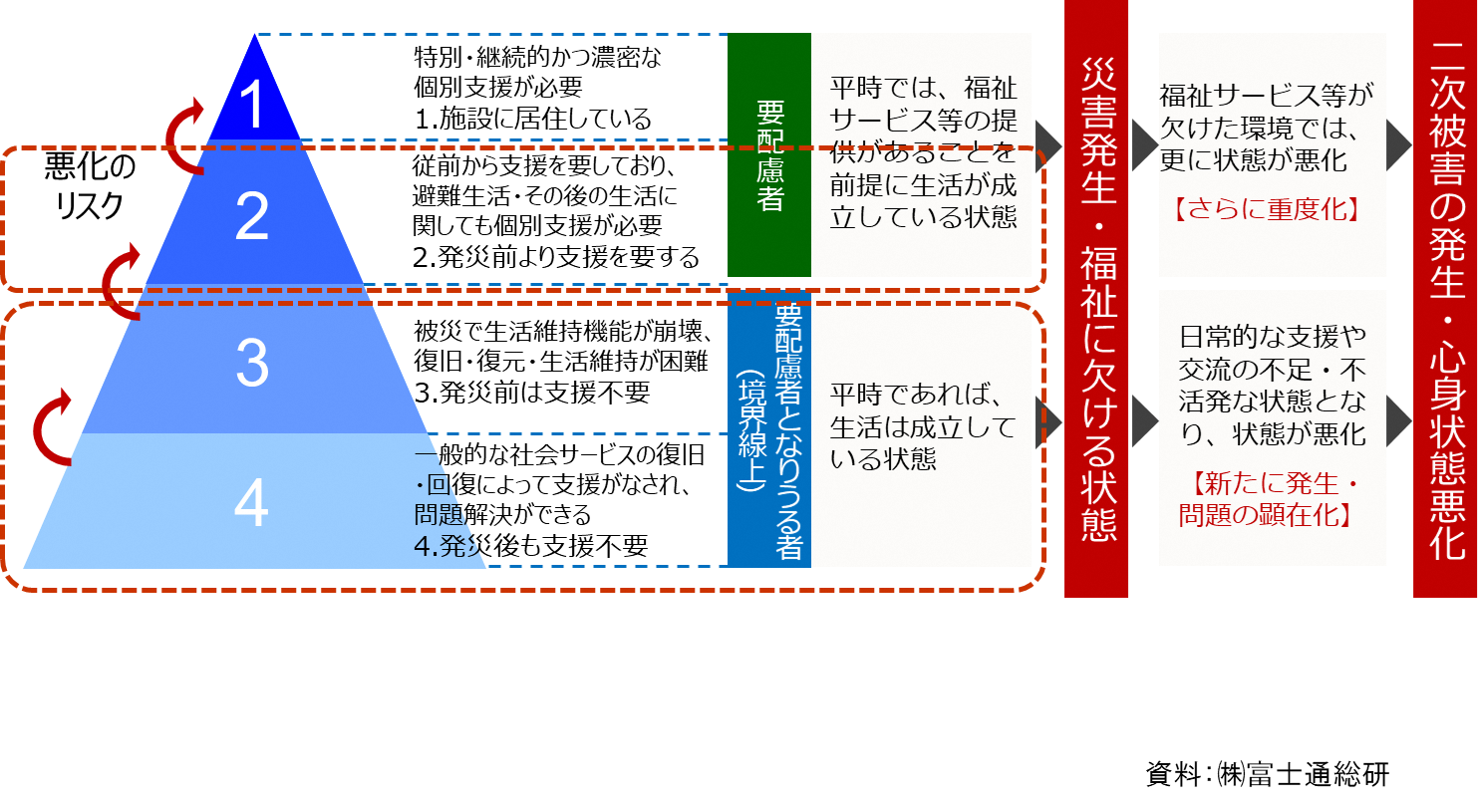
4.支援を必要とする層と災害時に想定されるリスク
平時より市町村に
「要配慮者」、「避難行動要支援者」
として認識される
避難生活の中での二次被害により
重度化、新たな課題が発生し、
状態が悪化する

Slide 8
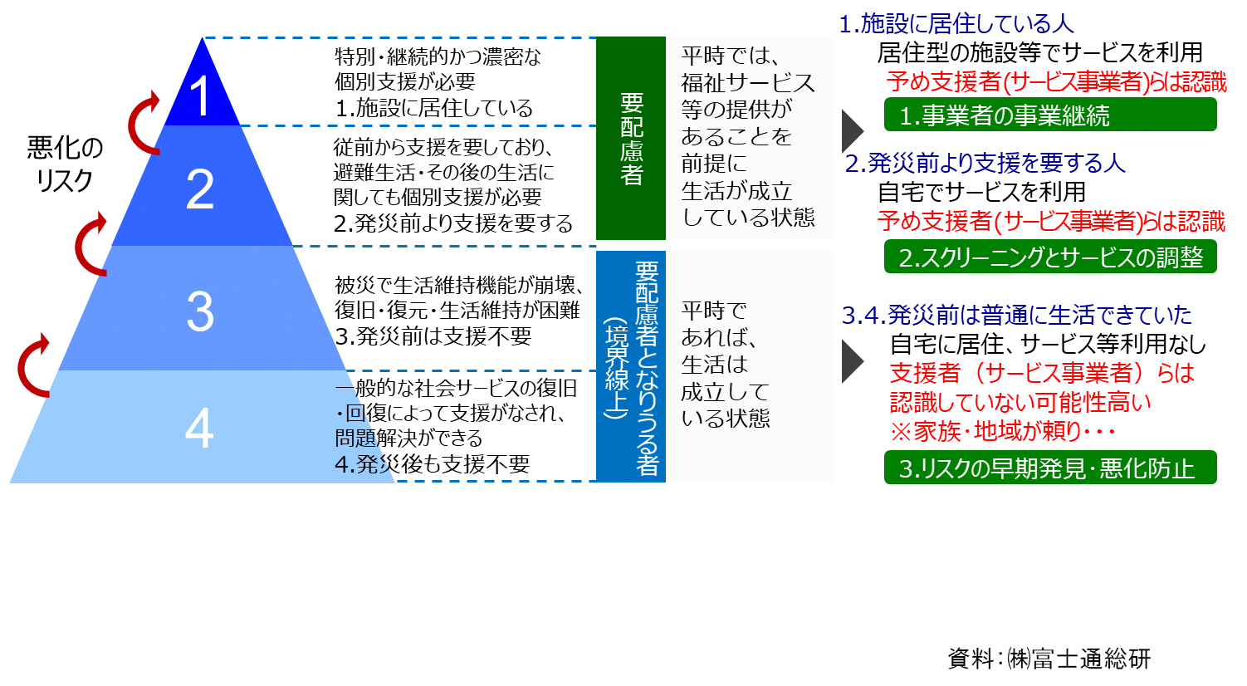
5.二次被害を防ぐために必要なこと
平時より市町村に
「要配慮者」、「避難行動要支援者」
として認識される
避難生活の中での二次被害により
重度化、新たな課題が発生し、
状態が悪化する

Slide 9
6.災害時「要配慮者」とは
災害対策基本法では、「高齢者、障害者、乳幼児その他の特に配慮を要する者」と定義されている
高齢者（要介護の者）
障害者・児
乳幼児 ・・・ 等のほか、妊産婦、乳幼児、外国人、疾病者、
避難時または避難所で支援が必要となった人
いつ自分がその立場に
なってもおかしくない。
他人事ではない。
【人】 平時に市町村が把握する避難行動要支援者だけではなく、
災害によって「誰もが」要配慮者になる可能性がある
【地域】 少子高齢化による人口構成の変化・在宅で暮らす重度の
要介護者や障害者の増加・核家族化や地域コミュニティの弱体化
災害による被害は皆にとって同じではない
・・普段の生活で支援が必要な人はより支援が必要に、
支援が不要だった人も新たに支援が必要になる可能性がある
災害の大きさだけで地域への影響をはかることはできない
・・その地域はどのような地域であるかで、災害のインパクトは異なる

Slide 10
7.災害時に想定される状況（災害派遣福祉チームがない場合）
社会福祉施設等（事業者）
混乱によって事業継続が困難に
入居者にも影響・スタッフも疲労困憊
地域を支援したくてもできない
社会福祉施設等
(緊急入所)
想定・準備なし、確保進まず
一般避難所（住民）
専門職不在・・適切な支援と
場所に結びつけられない
環境整備ができない
災害発生
福祉避難所
環境整備や体制確保の想定
一般避難所
福祉避難ｺｰﾅｰ
在宅の要配慮者
地域で在宅で暮らす人々（住民）
重度の人はより重度に
支援不要だった人も支援が必要に
市町村や都道府県
には情報上がらず
（自治体）
地域が連鎖して混乱

Slide 11
8.二次被害の発生防止に向けた一般避難所の充実
①要配慮者の課題の見極めは、災害医療のみでは困難
→緊急医療中心のDMATや医療救護班だけでは、介護や障害等の課題
把握は困難
→介護や障害等の課題には、平時と同様に医療と福祉の連携が必要
②一般避難所の混乱
→避難生活をおくる場所・必要な支援についての見極めは難しく、
それができる人材も不足
③二次的避難所である福祉避難所の開設は進まず
→運用方法が定まっていない等から、指定はされていても開設は進まず
その結果、施設の緊急入所者は増加、被災地域の施設に大きな影響
一般避難所の支援体制や環境整備が進まないことで、状態が悪化する人も発生
一般避難所の混乱の余波は被災した福祉施設にも及び、事業継続を困難に
一般避難所を機能強化し、受け止められる人々を増やすことが必要

Slide 12
【構成】
Ⅰ. 災害時の福祉が求められた背景
Ⅱ. 災害福祉支援ネットワークと
災害派遣福祉チーム

Slide 13
9.災害福祉支援ネットワークの構築
相次ぐ自然災害の発生、二次被害防止の観点から、厚生労働省は
「災害時における福祉支援体制の整備に向けたガイドライン」を発出https://www.mhlw.go.jp/stf/seisakunitsuite/bunya/0000209718.html
都道府県内の災害時の福祉支援体制の構築のため
①都道府県内に災害福祉支援ネットワークを構築
→ 都道府県、社会福祉協議会や社会福祉施設等関係団体等、
市区町村も協力して、官民協働でネットワークを構築する
②一般避難所で福祉支援を行う災害派遣福祉チームを組成
→ 指定避難所のうち、福祉避難所を除く一般的な避難所に避難
する災害時要配慮者に福祉支援を行う
・・地域が持つ多様性から、高齢・障害等の種別に関わらない横断的なチーム
組成が必要
→ 要配慮者を中心とした支援・連続した支援を行うべく、
保健・医療の他職種と連携して取り組む
都道府県の災害時の福祉支援体制の一つ＝オフィシャルチーム

Slide 14
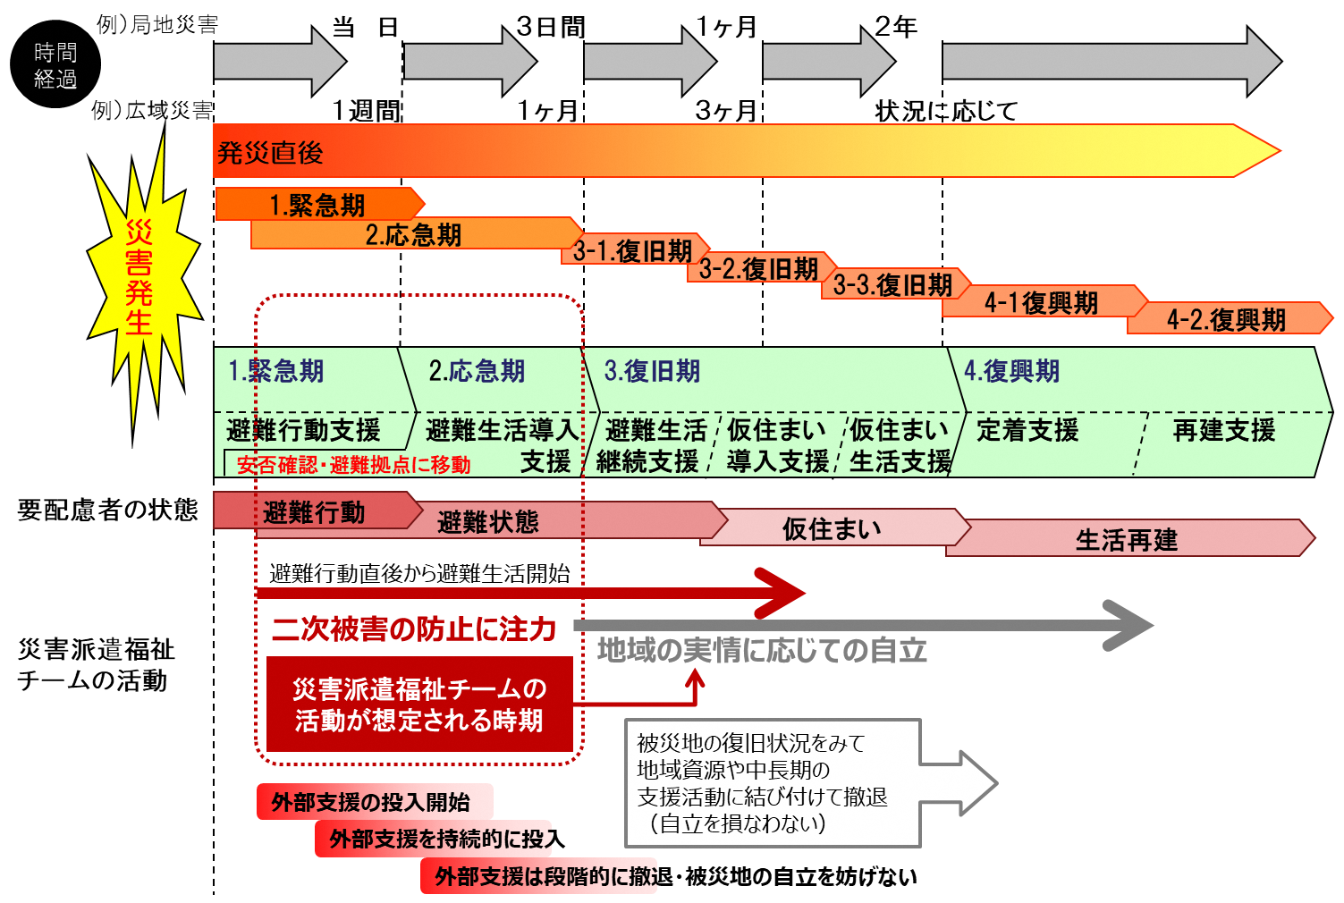
10.被災地の復旧・自立を応援する期間限定の仕組み
被災地外から応援に入り
被災地の復旧・自立を
支援
＝互いに助け合う仕組み
ゆえに都道府県単位、
「オール●●府県」の
体制をつくることが必要
資料：㈱富士通総研

Slide 15
11.災害派遣福祉チームの活動
①福祉避難所への誘導
②災害時要配慮者へのアセスメント（健康調査、ラウンド）
③日常生活上の支援
④相談支援（福祉（要配慮者）相談窓口、何でも相談）
⑤一般避難所内の環境整備
⑥本部、都道府県との連絡調整、状況等の報告
⑦後続のチームへの引継ぎ
⑧被災市区町村や避難所管理者との連携
⑨他職種との連携
⑩被災地域の社会福祉施設等との連携
（災害時の福祉支援体制の整備に向けたガイドライン 4.(2)）

Slide 16
12.災害派遣福祉チームがあった場合
社会福祉施設等
(緊急入所)
社会福祉施設等
災害時の事業継続の確度高まる
※地域の混乱を見込んだBCPが必要
一般避難所
避難生活をソフトとハードの両面から支えられる
福祉避難所
①福祉ニーズ把握
災害発生
地域へ支援
可能になれば一緒に支援
●災害福祉のスキルを持つ人材
が赴き、被災地の福祉ニーズ
を把握、医療や保健等の他職種
と連携して必要な支援につなぐ
福祉避難所(単独)
一般避難所
福祉避難コーナー
避難行動
②スクリーニング
在宅の要配慮者
●対象者のスクリーニングと
アセスメントを実施、
支援見極めと環境調整をはかる
市町村・都道府県へ
状況報告・支援要請
↓
市町村・都道府県と本部が協議、チーム派遣決定
③日常生活の支援
●介助等の直接支援、
見守りや相談支援
地域で在宅で暮らす人々
個々の状態に適した場所と支援が得られる
課題の早期発見・悪化防止が可能になる
地域全体で取り組むことでしか実現しない＝自治体･事業者・住民

Slide 17
13.災害時の活動のためには平時からの体制づくりが重要
被災地外からの支援のプロセス（一部再掲）
外部支援の投入開始
外部支援を持続的に投入
外部支援は段階的に撤退・被災地の自立を妨げない
災害はどこで起きるかわからない＝互いに支援しあえる関係が必要
⇒まずは都道府県内でネットワークをつくることが必要
・・そして災害時に支援しあえるためには、災害が起きる前＝平時において
県内や広域間で同じ仕組みを持ち、互いに支援できるようにする
外部からの支援をうまく受けられるよう、受援体制を整え、受援力を高める
・・・ことが必要となる
平時においては、チーム員は地域住民・自治体と一緒になって
自分たちの地域を強くしていくことが重要
災害時に備えた福祉支援体制づくりは、社会福祉法人や社会福祉施設、福祉専門職による「地域における公益的な取組」の１つであり、取り組むべきである。
それだけではなく、自分たちの利用者、仲間、事業所を守る相互支援の仕組みでもある。

Slide 18
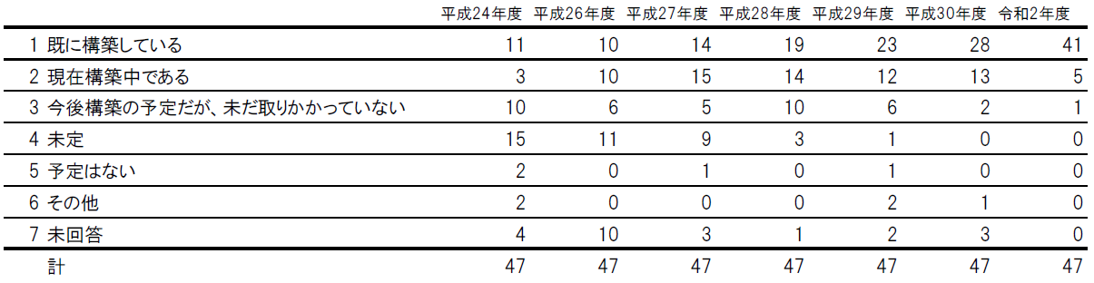
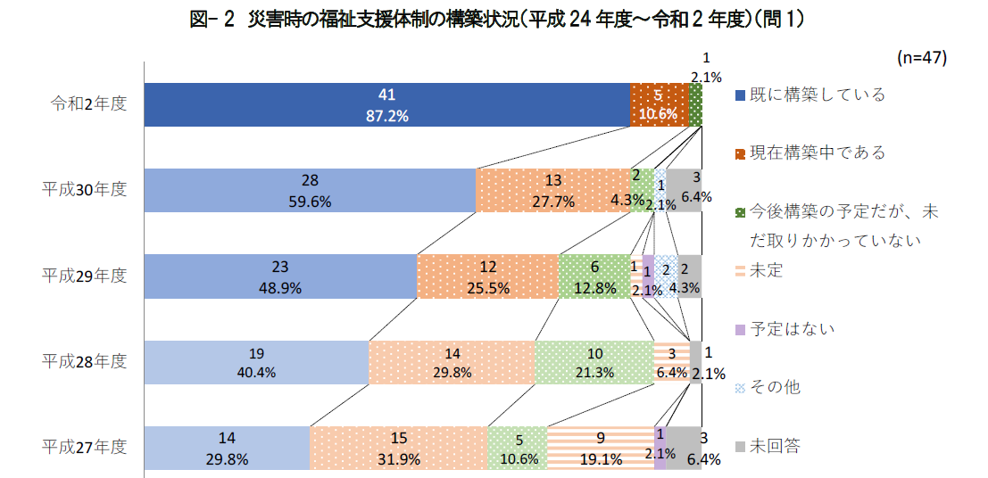
14.全国の動き
※令和元年度については、担当課は新型コロナ感染症予防対応のため調査実施せず
㈱富士通総研（平成２７年度～令和2年度） 厚生労働省社会福祉推進事業

Slide 19
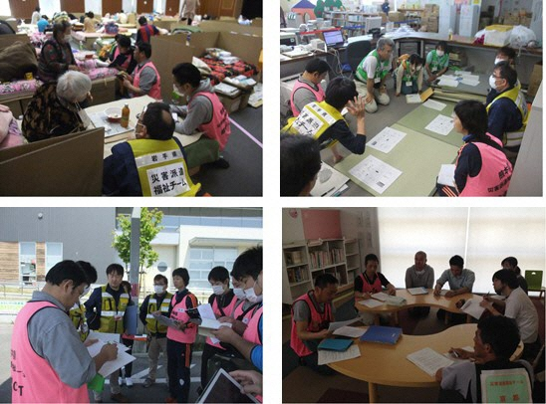
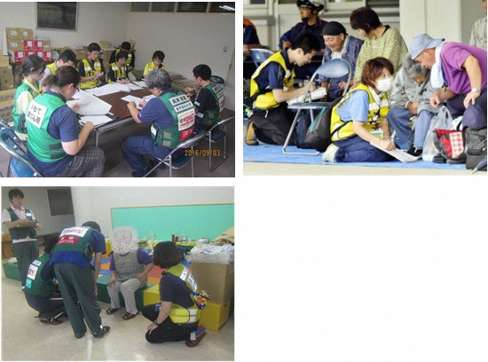
15.派遣事例①
熊本地震（2016年4月）
益城町に熊本県チームが県内派遣され、熊本県からの依頼で広域派遣された2府県のチームと共に1か所の一般避難所を拠点に活動する ●岩手県 2016/4/28-5/18(5班) ●京都府 2016/5/12-5/31(3班)
台風10号災害（2016年8月）
岩泉町に岩手県チームが県内派遣され、医療・保健の他職種との会議体「岩泉保健・医療・福祉・介護連携会議」を設置、2か所の一般避難所を拠点に保健師らと健康・福祉相談コーナー運営や相談支援等の悪化防止に取り組む ●岩手県 2016/9/1-10/7 (チーム員54名・ボランティア8名)
災害時の福祉支援の在り方と標準化に関する調査研究事業（平成29年度社会福祉推進事業 ㈱富士通総研）
https://www.fujitsu.com/jp/group/fri/report/elderly-health/2017saigaifukushi.html

Slide 20
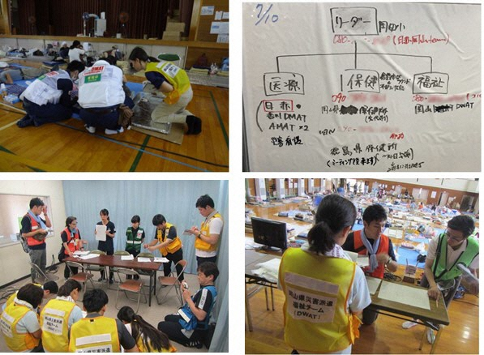
16.派遣事例②
平成30年7月豪雨（2018年7月）
真備町に岡山県チームが県内派遣され、岡山県の依頼で5府県から広域派遣されたチームと共に3か所の一般避難所を拠点に活動する DMATや保健師等の他職種と連携した支援を実施、ボランティア団体の活用にも取り組む 保健所に行政や医療･保健・福祉の団体等の会議体「倉敷地域災害保健復興連絡会議」(KuraDRO)が設置、チーム事務局も参加し保健・医療・福祉が連携して活動 ●岡田小学校※8/22以降岡山県のみ 7/10~9/2 岡山県(13班) 7/20~8/13 京都府(6班) 8/13~8/21 青森県(2班) ●薗(その)小学校 ※8/22以降岡山県のみ 7/18~9/2 岡山県(11班) 7/18~7/26 岩手県(2班) 7/24~8/5 静岡県(3班) 8/5~8/13 群馬県(2班) ●二万(にま)小学校 ※当初より岡山県のみ 7/18~9/2 岡山県(11班)
災害福祉広域支援ネットワークの推進方策に関する調査研究事業（平成30年度社会福祉推進事業 ㈱富士通総研）
https://www.fujitsu.com/jp/group/fri/report/elderly-health/2018saigaifukushi.html

Slide 21
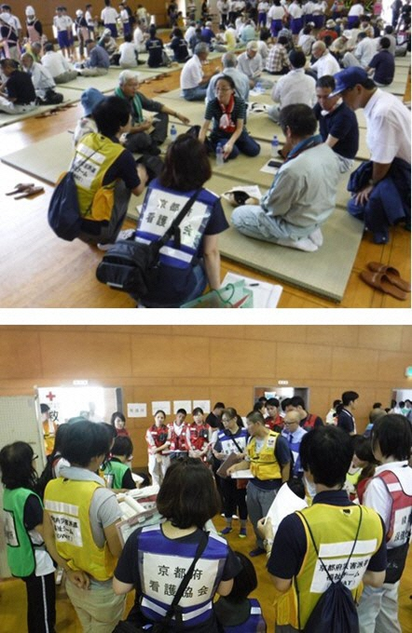
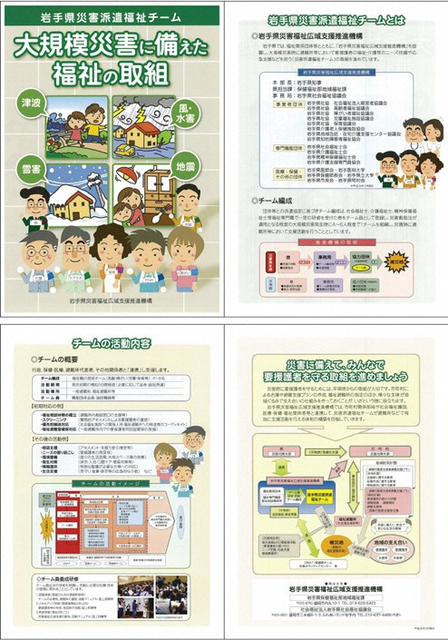
17.派遣後の取組事例（平時）①
総合防災訓練(京都府)
保健・医療・福祉の専門職と地域住民が
一緒に防災訓練に取り組む
啓発・周知のためのリーフレットやパネル(岩手県)
地域住民への普及・啓発、活動紹介のために
資料を作成

Slide 22
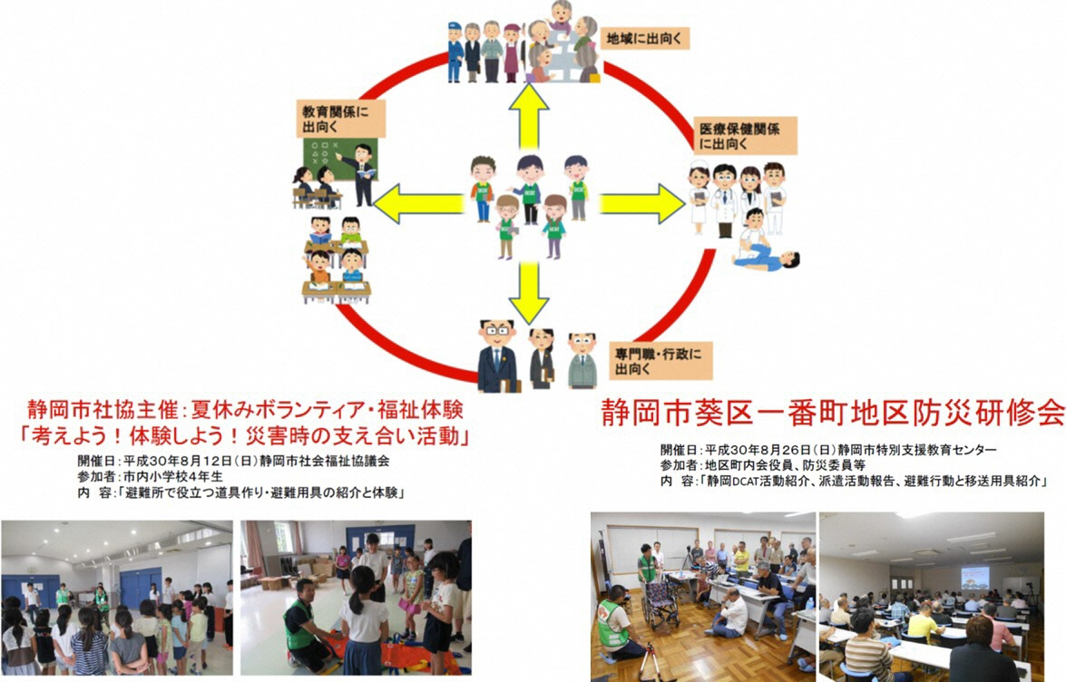
18.派遣後の取組事例（平時）②
平時の活動(静岡県)
住民対象の防災活動の講師や、地域と一緒に防災訓練に取り組む

Slide 23
19.二次被害の防止・被災地域の自立を支援する
災害派遣福祉チームが心しておかねばならないこと
●被災した人々に対しては、二次被害の防止
→ その人が避難生活を送るのに適切な場所が確保された時点から
悪化防止、早期発見・早期対応等、他職種と連携して二次被害
の防止に取り組み、生活再建につなげていくことが必要
●被災地域に対しては、被災地域の自立性の尊重
→ 被災地外から応援に入るのは、被災地域が災害で失った支援力
をカバーするためであり、復旧に集中するための「リリーフ」である
ゆえに、災害派遣福祉チームの活動には「期限がある」
→ ゆえに、チームの活動当初から自分たちがいなくなっても大丈夫
な状態となることを目指した活動を心掛ける
× 自分がやりたい支援・やりすぎの支援は禁物
災害派遣福祉チームは被災地外から応援に入るチーム
最後は地域資源や中長期の支援活動に支援や情報を引き継ぐ

